Slide 1
Digibordles Kleding
vormherkenning
Gemaakt door:
Juf Marije & juf Sanne

Slide 2

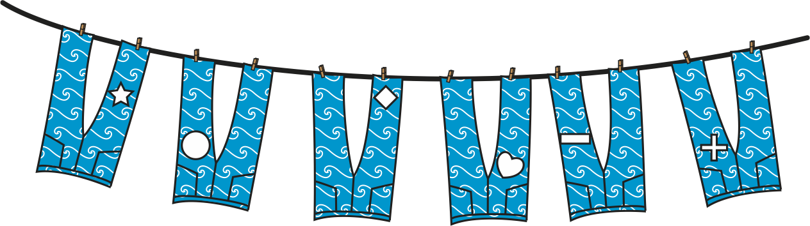






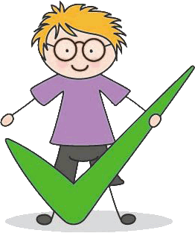
Welke vorm komt uit een van deze broeken?

Slide 3
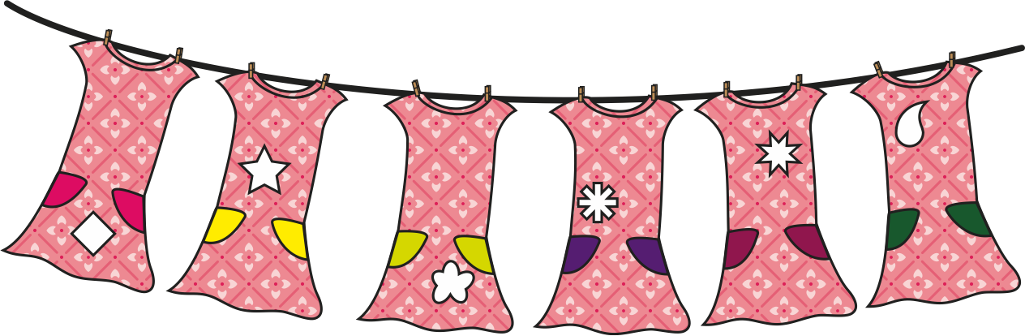






Welke vorm komt uit een van deze jurken?

Slide 4
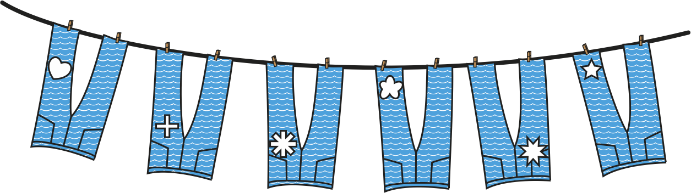






Welke vorm komt uit een van deze broeken?

Slide 5
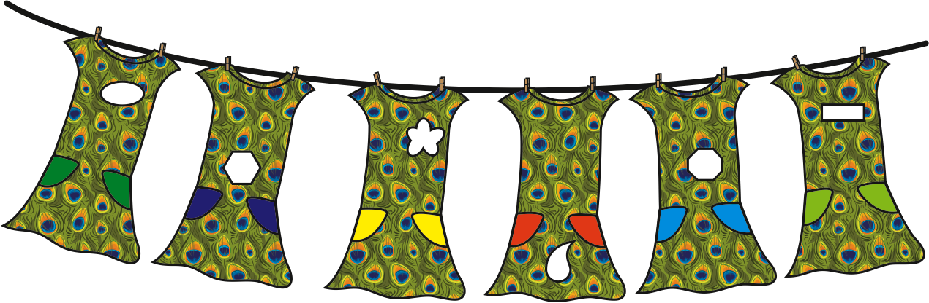


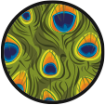
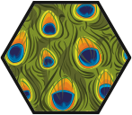


Welke vorm komt uit een van deze jurken?

Slide 6
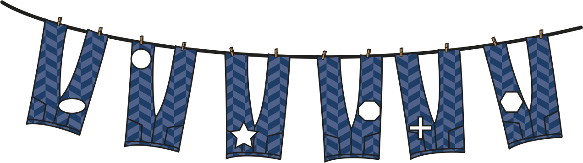






Welke vorm komt uit een van deze broeken?

Slide 7
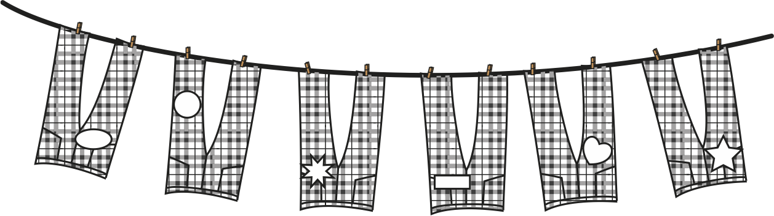
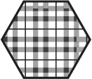

Welke vorm komt uit een van deze broeken?

Slide 8
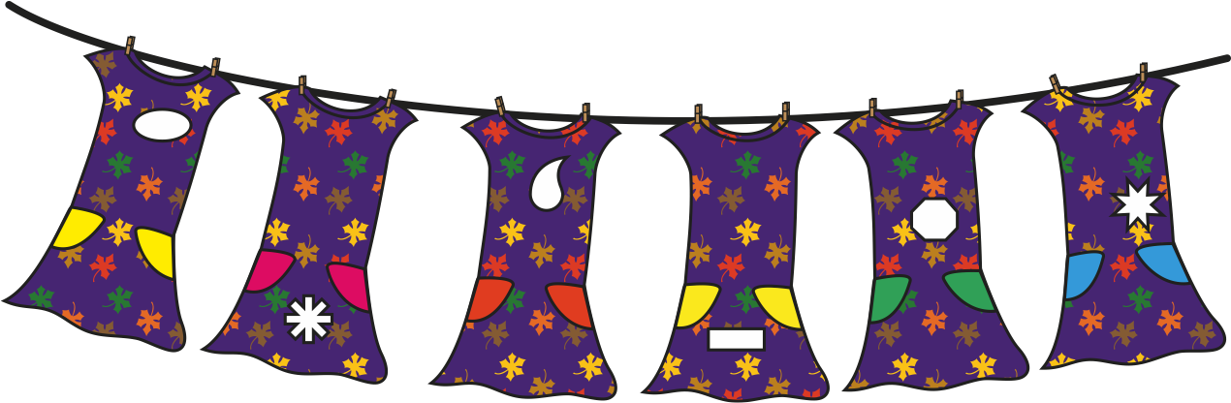






Welke vorm komt uit een van deze jurken?

Slide 9
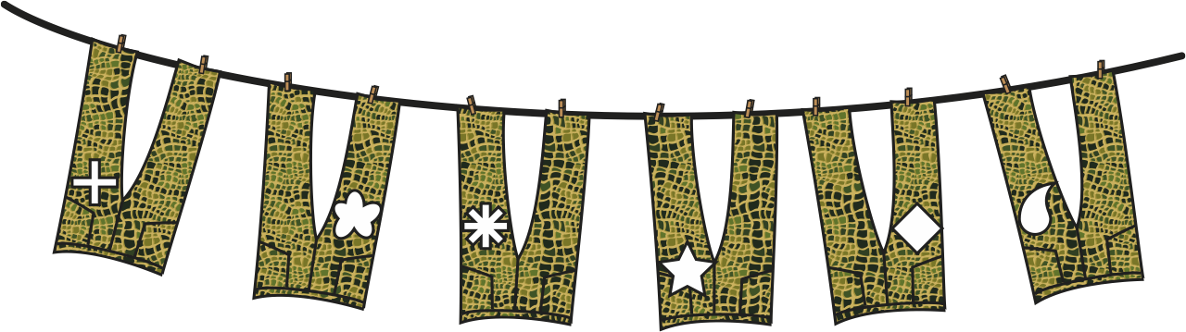






Welke vorm komt uit een van deze broeken?

Slide 10
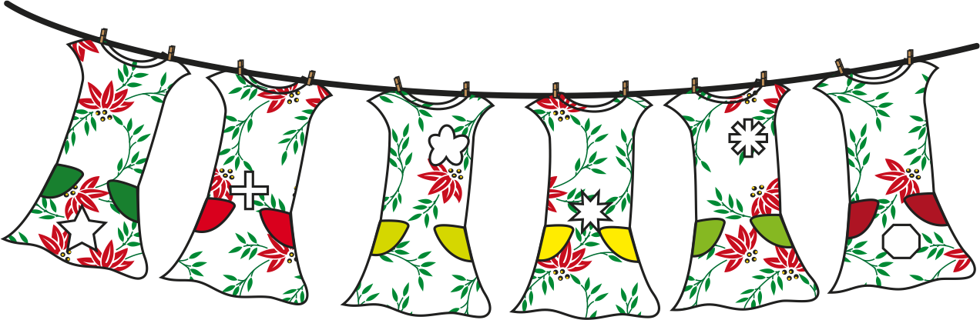





Welke vorm komt uit een van deze jurken?

Slide 11
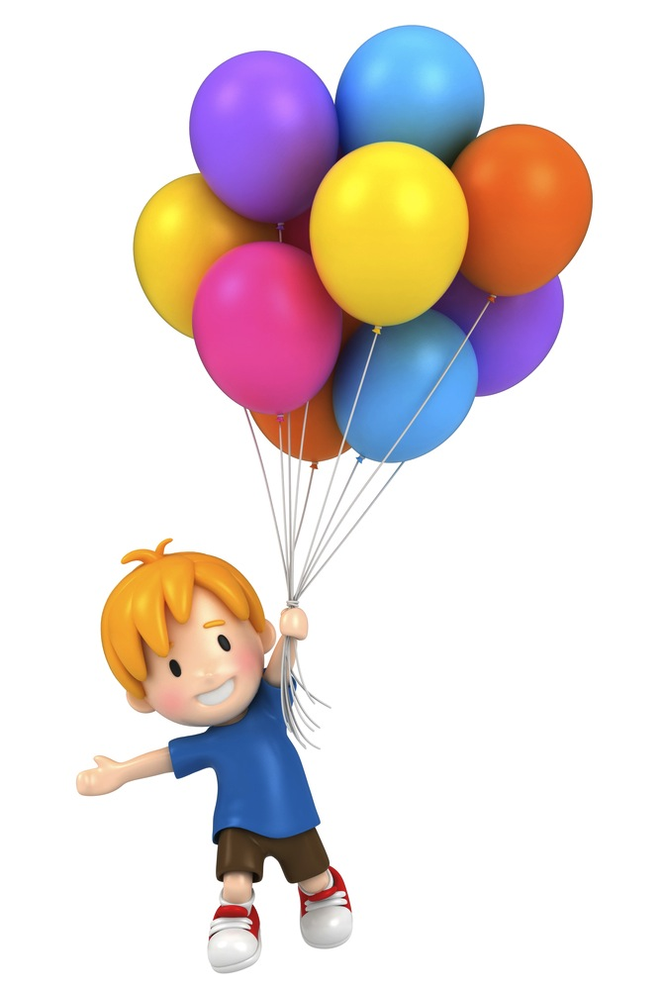
Goed gedaan!

